Slide 1
Machine Learning Advanced
построение pipeline’ов sklearn
otus.ru

Slide 2


Проверить, идет ли запись
Меня хорошо видно
&& слышно?
Ставим “+”, если все хорошо “-”, если есть проблемы

Slide 3
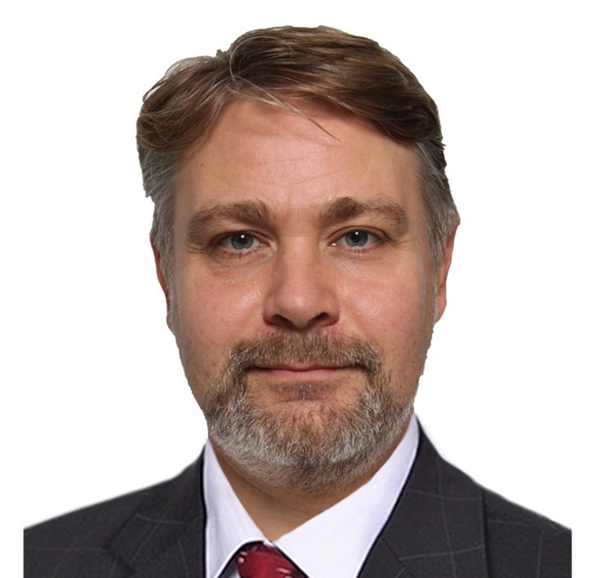
Построение pipeline’ов sklearn
Что это и зачем это нужно
Тема вебинара
Игорь Стурейко
Teamlead, главный инженер проекта – НИИгазэкономика
Опыт:
Более 15 лет занимался прикладной математикой и мат моделированием
(Data Scientist) (Python, С++) в НИИ ПАО Газпром
Анализ временных рядов, эволюционное развитие сложных систем
+7 (916) 156-07-82 (whatsapp)
@stureiko (TG)

Slide 4










Правила вебинара
Условные
обозначения
Активно
участвуем
Индивидуально
Off-topic обсуждаем
в учебной группе
#канал группы
Время, необходимое
на активность
Пишем в чат
Задаем вопрос
в чат
Говорим голосом
Документ
Вопросы вижу в чате,
могу ответить не сразу
Ответьте себе или
задайте вопрос

Slide 5
ML Advanced
AutoML
Production
Рекомендательные системы
Временные ряды
Графы
Bayesian learning
Reinforcement learning
Курсовой проект

Slide 6
AutoML
Production Code
Оптимизация кода
Featuretools
Advanced Data Preprocessing. Categorical Encodings
H2O и TPOT
Поиск нечетких дублей
Построение pipeline’ов

Slide 7
Маршрут вебинара
Знакомство
«Традиционная» организация проекта
Pipeline
Сбор pipeline с помощью sklearn
Практика
Рефлексия

Slide 8
Цели вебинара
К концу занятия вы сможете
1. | Понять зачем это нужно
2. | Сформировать пайплайн
3. | Собрать шаблон pipeline’а для задачи классификации

Slide 9
Смысл
Зачем вам это уметь
1. | Упорядочивание операций
2. | Организация кода проекта
3. | Упрощение версионирования экспериментов

Slide 10
Кто из Вас слышал про использование pipeline’ов?
Знает что это такое?

Slide 11
Кто из Вас использовал pipeline’ы в работе/проектах?

Slide 12
Организация кода ML проекта

Slide 13

«Традиционный» путь организации проекта
Jupyter notebook
Import modules
Import data
Select target
Preprocessing
Feature selection
ML
Test/validation
Serialization
Что не так?
Дублируем код
Сложно масштабировать
Сложно поддерживать
Тратим много времени

Slide 14
Pipeline - инструменты
sklearn.pipeline
MLFlow
Kubeflow
DVC
AWS SageMaker
Azure ML
AWS Databricks
Pachyderm
Polyaxon
Comet
Optuna
Kedro
BentoML
Seldon Core
sklearn.pipeline
В дополнительных материалах будут примеры использования:
MLFlow
Kubeflow
DVC
Обратить внимание на облачные инструменты
AWS SageMaker
Azure ML
AWS Databricks

Slide 15
Когда применяем
Сформировали предварительный preprocessing и EDA и переходим к моделированию
Модель дает приемлемы результат и ее можно фиксировать в репозитории
Фиксируем версию эксперимента в DVС

Slide 16
Практика

Slide 17
Что делаем
1. | Preprocessing
2. | Model
3. | Tuning hyperparameters

Slide 18
Рефлексия

Slide 19
pipeline
Подведем итоги
1. | Поняли зачем использовать pipeline
2. | Поняли когда использовать pipeline
3. | Поняли как собирать pipeline
4. | Сохранили шаблон pipeline’a для задачи классификации

Slide 20
Выберите верные утверждения
1. | Пайплайн помогает организовать код
2. | Пайплайн служит для версионирования ML экспериментов
3. | Пайплайн служит для обеспечения повторяемости экспериментов
4. | Пайплайн служит для переноса в prod

Slide 21

Вопросы?
Ставим “+”,
если вопросы есть
Ставим “–”,
если вопросов нет

Slide 22



Следующий вебинар
Дата проведения
Модуль Production
Ссылка на вебинар будет в ЛК за 15 минут
Материалы
к занятию в ЛК — можно изучать
Обязательный материал обозначен красной лентой

Slide 23
Заполните, пожалуйста,
опрос о занятии
по ссылке в чате

Slide 24
Приходите на следующие вебинары
Спасибо за внимание!
Игорь Стурейко
Teamlead, главный инженер проекта – НИИгазэкономика
Опыт:
Более 15 лет занимался прикладной математикой и мат моделированием
(Data Scientist) (Python, С++) в НИИ ПАО Газпром
Анализ временных рядов, эволюционное развитие сложных систем
+7 (916) 156-07-82 (whatsapp)
@stureiko (TG)

